Slide 1
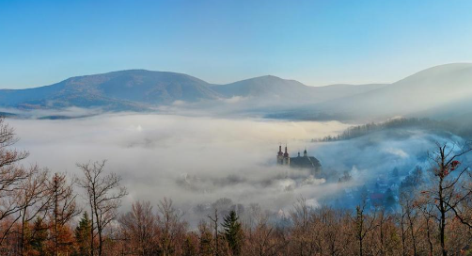
Z Hejnic do Pekla
Běžecké závody 7.6.2025
Trasy: 1,2 km, 4,7 km a 11 km
Hejnice – Skatepark
On-line registrace á 200 Kč; do 15 let a nad 65 let ZDARMA, 7.6.25 - 7:30 - 9:00 ve Skateparku - 300 Kč
Přijďte si zazávodit, zaběhat nebo povzbuzovat. Vynikající občerstvení a bouřlivá atmosféra tří závodů
www.zhejnicdopekla.cz

